Slide 1
目录
一、电梯拆除施工安全风险及防范措施
CONTENTS
01
电梯拆除流程
02
拆除前准备
03
拆除过程安全要求
04
关键风险点

Slide 2

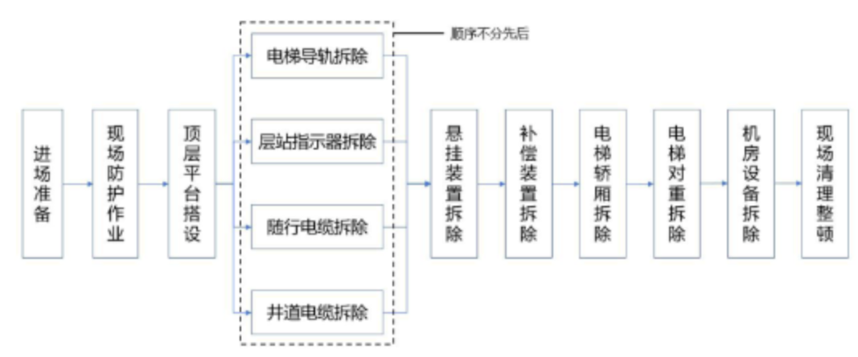
电梯拆除流程
电梯拆除作为电梯全生命周期的重要环节，是一项高风险的特种作业，其施工安全不仅关系到作业人员的生命安全，更涉及公共安全，必须严格遵守安全规范。
《电梯拆除施工安全规程》(T/SETA 0006-2025)
有机房电梯拆除流程

Slide 3
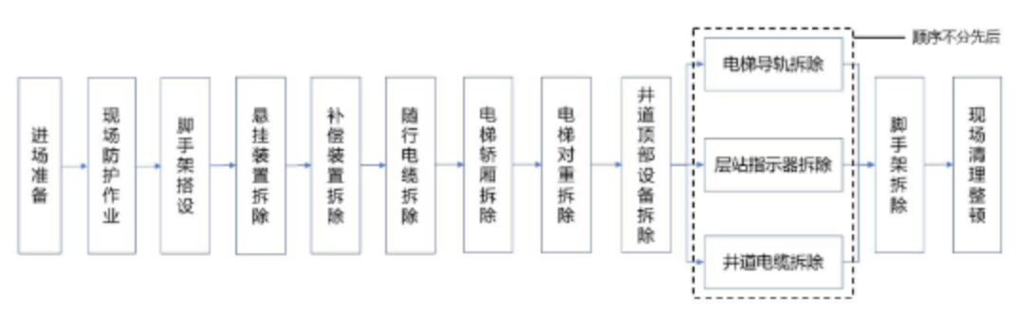
电梯拆除流程
无机房电梯拆除流程

Slide 4
拆除前准备
● 现场勘查：全面了解建筑结构、井道布局、周边管线及易燃物分布，清理杂物障碍物。
● 人员资质：施工人员须持有效特种作业证（如高处作业、电工作业、焊接作业），并投保意外伤害保险。
● 安全装置：确认主机抱闸、手动松闸装置、限速器和安全钳等安全装置正常可靠。
● 警戒设置：在井道口、机房及各楼层设置固定围栏与警示标识，禁止非作业人员进入。
● 断电隔离：彻底切断电梯总电源（包括备用电源），在配电箱悬挂"禁止合闸"警示牌，并上锁。

Slide 5
拆除过程安全要求
1、个人防护：所有人员必须佩戴安全帽、防砸安全鞋，高空作业时系好安全带。
2、统一指挥：指定专人统一指挥，严禁无指令操作；作业期间禁止打闹、禁止酒后上岗。
3、设备检查：确认吊具、索具、葫芦等起重工具完好，严禁超载使用。
4、逐层拆除：按从上至下顺序拆除导轨、层门等部件，每拆一层立即封闭井道口
5、平衡控制：保留适当数量对重块，确保轿厢侧略轻/重于对重侧，便于盘车操作。
6、充分联络：共同作业时必须进行可靠联络与大声复述，确认无误后才能操作，运行中应保持随时能够停止的状态。
7、专人盘车：盘车作业应使用专用工具，必须由专人负责操控抱闸；

Slide 6
拆除过程安全要求
8、照明装置：拆除作业施工范围内应设有足够亮度的照明，宜使用充电式移动照明（安全电压）；
9、长宽限制：拆除作业中，若要在轿顶堆放物料，则物料的长度、宽度、高度不得超出轿顶护栏范围；
10、禁止超载：拆除的部件应就近层门口搬出轿顶，严禁在轿顶堆积、超载堆放拆除部件；
11、临时捆绑：拆除较大或较重部件前，应先临时绑扎固定，必要时应使用卷扬机或绳索等辅助搬运；
12、重量限制：人手搬运的切除部件重量原则上不应超过35kg；
13、禁交叉作业：电梯运行或轿顶上拆除部件过程中，人员不得进入底坑；
14、禁危险动作：严禁在井道内的中间梁站立或在撑架上、下攀爬等危险动作；

Slide 7
拆除过程安全要求
15、禁止抛掷：所有拆卸部件应通过吊装或绳索安全下放；
16、先问后动：拆梯作业过程中，遇到不明电线、电缆及其它设备需拆除时，须征询甲方意见，拆除前先验电；
17、严禁带电作业：所有电气作业前必须验电确认无电；
18、充分放电：切断控制柜总电源后，由于在主电路电容器内仍有高压，所以必须使电容器电压降为OV后再进行作业；
19、电缆护套：电线必须按安全要求敷设，严禁使用没有护套层的电线作为临时用电的引接线；
20、恶劣天气停工：遇六级以上大风、雨雪等天气，立即停止高空作业。

Slide 8
关键风险点
1.防坠落：
人员：无机房电梯拆除时井道内必须设置安全主绳，且一条安全主绳只能供一人使用；进入井道内作业时必须充分使用安全带。
吊物：使用机房或井道顶层的吊钩，必须使用测力装置确认其强度满足载荷要求。禁止用绳夹组成的钢丝绳进行吊挂，必须使用相应规格的专用吊装钢丝绳、索具和卸扣等。

Slide 9
关键风险点
2.防火：
氧气乙炔使用注意事项：
1）气瓶要保持直立放置，不能强烈碰撞；禁止采用抛、摔、滚及其他容易引起撞击的方式进行装卸或搬运，严禁吊运。
2）气瓶摆放不得靠近热源、电气设备、油脂及其他易燃物品，并设置区域围蔽。
3）使用前应对气瓶和气管的外观、压力、连接口、回火阀等进行检查。
4）气瓶阀门开关必须使用专用工具，并把工具挂在气瓶上。
5）气瓶不能完全使用完，必须留有0.1Mpa的剩余压力，防止气体倒灌引起爆炸。
6）作业场所周围应设置灭火器、防火布等防火设备，动火作业必须做好防火措施

Slide 10
关键风险点
3.防“图快”：
1）超速度/超载荷运行；
2）抢时间违规“快操作”，交叉作业不避让、不观察周围人员，强行通过/装卸；
3）不按规定监护/指挥，无专人指挥、无信号确认、视线不清仍强行作业。
一味图快=省步骤=省检查=省安全，本质是用生命和设备安全赌速度。

Slide 11
二、安装安全风险及防范措施
1.总体管控原则
a.施工现场有完整的安装说明书及相关工艺文件；
b.有与工序相适宜的且经审批的专项施工方案；
c.必须进行岗前安全培训及安全技术交底；
d.脚手架、平台、起重工具、临时用电必须验收合格；
e.井道多余孔洞必须封闭、层门开口孔洞等的安全防护到位、警示标志齐全；
f.按照要求持有有效证件，如电工、焊工等；
g.严格按照安装说明及施工方案进行施工；
h.禁止违规或野蛮施工，人员安全防护到位，工作专注、安全意识良好。

Slide 12
2.主要风险点及管控措施
1). 井道坠落风险
风险：
a.层门未关闭或门锁装置失效；
b.层门口、井道孔洞等未设置防护或防护不符合要求；
c.高处作业无防护或防护不符合要求；
d.互通井道的支撑梁上违规作业，违规在井道中攀爬；
e.违规操作层门三角钥匙；
f.作业平台、脚手架、电梯部件安装就位等失稳、坍塌、坠落。

Slide 13
管控：
a.每层层门严禁敞开，必须临时封闭或设置可靠的防护装置(防护装置固定可靠+粘贴醒目的警示标志）；
b.有坠落风险的作业必须正确使用全带(五点式安全带、挂点适合且可靠)、安全绳，井道内按照要求设置符合要求的安全网等；
c.脚手架、作业平台必须牢固可靠、验收挂牌；
d.禁止在支撑梁上违规作业，禁止在井道中违规攀爬
e.正确使用层门三角钥匙；
f.禁止作业平台超负荷，吊挂装置、吊装点、承重结构必须确认可靠，必要时增设二次防护。

Slide 14
2).物体打击风险
风险：
建筑异物（或杂物）、施工工具、电梯相关部件或零部件等的意外坠落打击伤人。
管控：
a.施工工具装设安全保护绳，严禁随手放置。
b.禁止井道内上下交叉作业、起吊物下方禁止站人；
c.进入现场必须戴安全帽；
d.清理井道内的建筑遗留异物或杂物，封闭井道开口处或设置安全防护和警示标志；
e.施工安装的电梯部件摆放或吊挂可靠；

Slide 15
3). 起重吊装风险
风险：
主机、导轨、轿厢、对重装置等吊装过程失稳、断裂、坠落等。
管控： a.吊具、钢丝绳检查合格，严禁超载； b.吊装区域设警戒区，专人指挥； c.吊装点、承重结构必须确认可靠，必要时增设二次防护； e.现场作业安全防护齐全，防护装置使用正确（进入施工现场佩戴安全帽，有坠落风险的作业正确使用安全带）。

Slide 16
4). 临时用电风险
风险：漏电、短路、触电。
管控： a.设置三级配电电箱（总配电箱、分配电箱、开关箱）、两级保护，确保用电设备“一机一闸一保护”，漏电保护装置测试可靠。 b.箱体完好、电器部件完好，接线工整、电线无破损、裸露风险，不拖地、不碾压等。 c.井道照明使用36V及以下安全电压。 d.金属箱体、电器安装板必须与保护接地（PE）线端子板可靠连接； e.箱门贴有“当心触电”的警示标志;有管理责任人。

Slide 17
5). 机械伤害风险
风险：
曳引轮、钢丝绳、门机等伤害人员身体和轿厢意外运动的挤压、剪切等。
管控： a.正确安装转动部位防护装置； b.严格按照要求和流程进行调试工作； c.试车、运行前清点人员、确认安全； d.调试运行时禁止违规操作、非法短接； e.严禁将手、头伸入运动部件间隙。

Slide 18
6). 火灾风险
风险：
电焊、气割、易燃材料。
管控： a.动火作业进行审批； b.作业现场灭火器到位，设置监督看火人； c.作业后，确认没有火灾风险，看火人员才能撤离； d.现场易燃品集中存放、远离火源。

Slide 19
3.建立施工安全保障制度 a.上岗前，必须实施三级（公司级、部门级、岗位级）安全教育； b.项目技术负责人在施工前，必须进行安全技术交底； c.安全施工：个人防护不到位，不能进入施工现场，安全防护不到位，不能实施作业，现场防护没恢复，看护人员不撤离； d.文明施工：安装场地保持整洁，及时清理施工和生活垃圾，禁止非作业人员进入现场；合理安排工序，控制施工噪音，减少噪音扰民； e.安装过程中，由专人负责安全监督，统一指挥，禁止上下立体交叉作业、禁止违章作业、禁止“带病”作业； f. 班前会，每日交底当天工序、风险、注意事项，下班时，逐一清点人员，确认安全。

